Slide 1
Ciencia de Datos para la Toma de Decisiones l
Mtro. René Rosado González
Director de Programa LTP

Slide 2

Nuestro Reto:
Desarrollar una metodología basada en datos para la generación de un índice que permita entender los procesos de desigualdad que ocurren en las comunidades de origen o retorno de las personas privadas de la libertad.
Nos reuniremos con el socio formador los días jueves
1
2
3
4
5
Presentación
CEA Justicia Social
Retroalimentación
Entrega y Presentación de Resultados

Slide 3
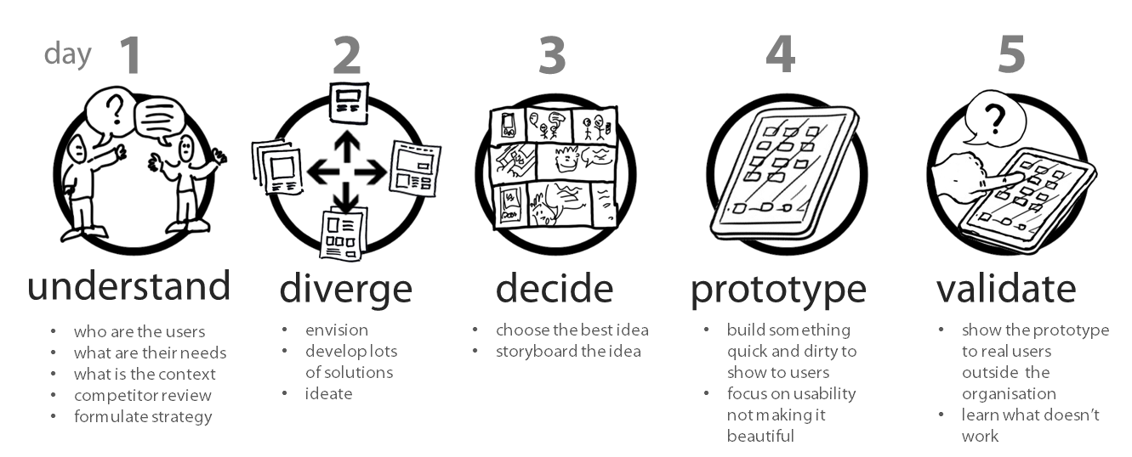
Design Sprint

Slide 4
El valor de los datos en la polítca pública
El valor de los datos está en función de qué se puede hacer con ellos
Valor
¿Qué otra cosa puede pasar?
Cognitiva
?
¿Cómo hacemos que pase?
Prescriptiva
2010-2020
¿Volverá a pasar?
Predictiva
2005-2010
¿Por qué pasó?
Diagnóstica
2000-2005
¿Qué pasó?
Descriptiva
1990
Capacidad

Slide 5



Aprendizaje de Máquina
Machine Learning
Métodos Computacionales
Datos
Herramientas para Toma de Tecisiones

Slide 6






Aprendizaje de Máquina
Supervisado
Regresión
Predecir o explicar una variable objetivo
Output numérico
Aprendizaje de Máquina
Clasificación
Output categórico
No Supervisado
Modelar o descubrir patrones entre los datos

Slide 7
Distancia P2

